Slide 1
Houten Werkt Samen ​ 13 mei 2025
Voorzorgcirkels
Wat zijn voorzorgcirkels precies?
Waarom zijn ze belangrijk?
Wat weten we er al over in Houten?
Wat kunnen wij ermee? Welke rol zie jij voor jezelf?
Notes:
Wie verwijst er wel eens?

Slide 2
Bespreek met je rechter buurman
Wat weet je al over voorzorgcirkels?
Ken je ze al in Houten? ​Schrijf die op een post-it
Notes:
Wie verwijst er wel eens?

Slide 3
Waar krijg jij nu energie van?
Notes:
Wie verwijst er wel eens?

Slide 4
Het ontstaan van voorzorgcirkels
Bedenker Henk Geene
KBO Land van Cuijk – ontdekken met elkaar hoe we met elkaar ouder worden
Hulpvraag stellen aan iemand dichtbij
Uit 'voorzorg' en naar elkaar omzien
Concrete afspraken maken

Slide 5
Voorzorgcirkels als moderne vorm van ‘naoberschap’ (burenhulp)
Een vorm van samenredzaamheid: gezamenlijk kan men makkelijker door het leven komen dan alleen. ​
​
Een wederzijdse hulpverleningsdienst die voor alle partijen een win-win situatie oplevert.​
Wel of niet vrijblijvend?​
Bewustwording: (samen nadenken) over zorg voor elkaar en netwerkvorming
Notes:
Wie verwijst er wel eens?

Slide 6
Notes:
Boek is weergeven in een soort praatplaat​
Het begint met de urgentie : hoe gaan we dingen op een andere manier organiseren. Urgentie van dubbele vergrijzing, ​
Belang: daarnaast vinden mensen het fijn om iets voor elkaar te kunnen betekenen, al is er meer voor nodig om een VZC te starten. In de praktijk vinden mensen het lasting om een VZC te starten. Als projectleiders/ Beweging een duwtje in de rug geven. ​
Oplossing: is het midden van het cirkel, waarin van alles gebeurt​
Hoe doe je dat dan: dichtbij in de straat; op 5 minuten loop en fietsafstand. Het is vrijwillig, maar niet vrijblijvend. Net als lid zijn van een vereniging; af en toe een kantine Dienst draaien. Vanuit het hart doen; intrinstieke motivatie. Er is een wederkerigheid in; investeer vandaag om daar morgen zelf ​
Aanpak: 10-15 mensen in je buurt op fiets/loopafstand van elkaar. Er is al vaak van alles in de wijk; dit gaat net een stap verder door elkaar in de ogen te kijken; sommigen doen dat formeel en anderen minder formeel. Dit is wat we zijn en wat we voor elkaar willen betekenen en daarover concrete afspraken te maken. ​
Het hoeft niet altijd een voorzorgcirkel te heten; de naam is niet zo van blang; komen tot een zorgzame gemeenschap; vele wegen kunnen daarnaar toe leiden. Sluit aan wat in de omgeving past en vindt daarin je eigen vorm. ​

Slide 7
Notes:
Voorzorgcirkels zijn groepen van ongeveer tien tot dertien mensen, vaak ouderen, familieleden, buren en vrijwilligers. Binnen deze groepen helpt een deel van de mensen de anderen die zorg of ondersteuning nodig hebben. Dit kan variëren van praktische hulp zoals vervoer en administratieve ondersteuning tot het bieden van gezelschap en een luisterend oor.
Wat is het? - niet veel meer dan burenhulp/omkijken naar elkaar – eigenaarschap ligt bij inwoners zelf; als professional ben je faciliterend – ga op zoek naar de beweging; ga niet zelf schofffelen en water geven​
Verbinder is onderdeel van de cirkel – zie hierbij de rollen:
Ik kan me voorstellen dat als ik dit voorstel mensen reageren dat ze al omzien naar elkaar en een dergelijke cirkel niet nodig hebben ? Wat vertel je dan over de meerwaarde ? Dat is herkenbaar; het is meer ; elkaar in de ogen kijken, misschien iets organiseren. We bieden de relatie met het dorpscollectief; door verbinders ook verbinding naar instanties (meer achtervang als het nodig is). Die boodschap overbrengen lukt de ene keer beter dan de andere keer. Het ligt eraan of een buurt ook een VZC wil worden. Ook een bijeenkomst organiseren voor alle VZC; om het gevoel te creëren ik wil erbij horen. Het oprichten is niet zo lastig, maar juist vooral levend houden. Juist ook concreet met elkaar afspreken; dat is een vervolgstap. ​
niet trekken aan VZC; als mensen er nog niet aan toe zijn- geef successen de aandacht. ​

Slide 8
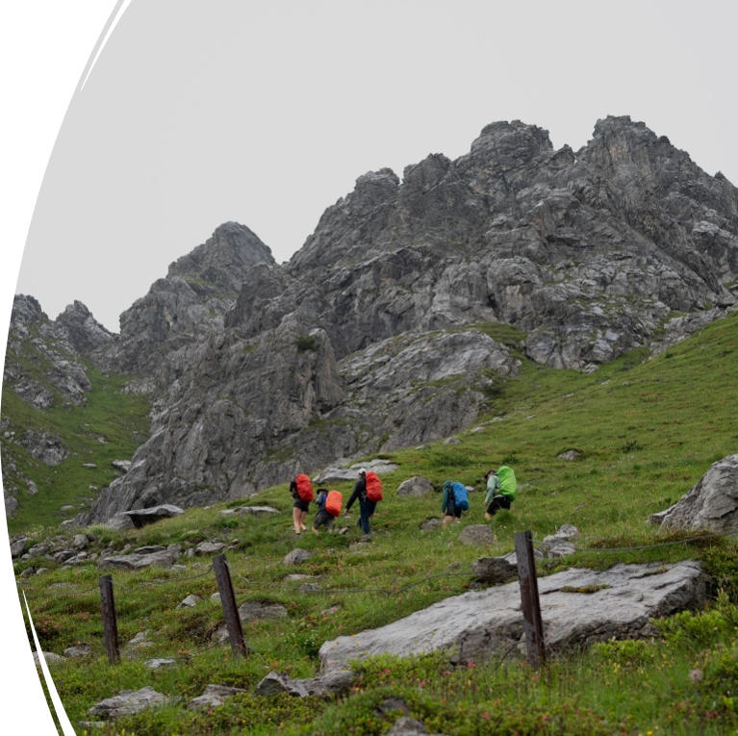
Verschillende wegen die naar Rome leiden
Niet 1 pad om te bewandelen
Als professional ben je faciliterend.
Ga op zoek naar de beweging (energie); ga niet zelf de route uitstippelen.

Slide 9
Wim de Reuver ervaringsdeskundige
Take I: https://youtu.be/AMTA0VrGWCk
Take II: https://youtu.be/Kjy8kLMei0o
Take III: https://youtu.be/ebMu2jekRlo
Take IV: https://youtu.be/dCs2B0o8kcc
Notes:
Wie verwijst er wel eens?

Slide 10
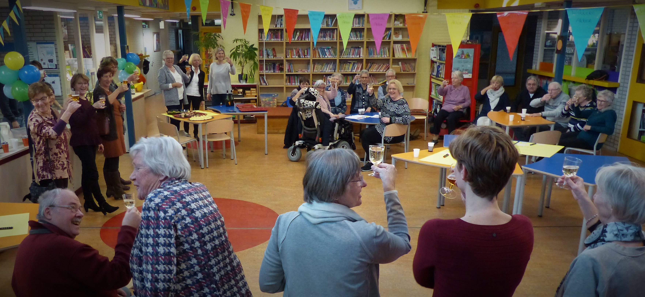
Uit de Houtense praktijk: de Wakkere Akker
In gesprek met: Margreet Symanzig
Notes:
Wie verwijst er wel eens?

Slide 11
Met elkaar in gesprek als 'mens'​ 15 minuten
In groepjes van 5 personen praten over voorzorgcirkels:​
​
Wat zet jou in beweging om burenhulp in jouw eigen buurt te organiseren?
Wat zou je wel en niet willen? Waar liggen voor jou grenzen?​
Ken je iemand in jouw omgeving die baat zou hebben bij burenhulp? ​
Notes:
Wie verwijst er wel eens?

Slide 12
Terugkoppeling
Wat kwam er uit de groepjes naar voren?
Zijn er nog vragen ?
Vervolgbijeenkomst?
Notes:
Wie verwijst er wel eens?

Slide 13
Wim de Reuver
Een paar tips
Take V: https://youtu.be/T4r4wSBo9p4
Notes:
Wie verwijst er wel eens?

